Slide 1
HUMAN MACHINE TEACHERS​
JESSE, JOANNE, ERIC, MaRTTI, SEFA & AYRTON

Slide 2
VOORTGANG CONTAINER PROJECT​
01
Recap
02
Aangepaste environment
03
Nieuwe reward functie
04
Portfolio & paper

Slide 3
Recap
Opdrachtssituatie
Het optimaal oplossen van het uitladingsdeel van het container stacking probleem
Methode(s)
Reinforcement Learning
Verder met DQN
Huidig werk

Slide 4
Aangepaste environment
Containers hebben nu elk andere bestemming
Action space: Alle rijen in plaats van alle specifieke plaatsen
Container wordt op een vaste plek geplaatst zodra rij is gekozen

Slide 5
Nieuwe reward functie
Streeft naar indeling waar zoveel mogelijk containers met dezelfde prioriteit in dezelfde rij zitten
Scoort per move
Werkt het best als
#verschillende_prioriteit <= #rijen_in_lot

Slide 6
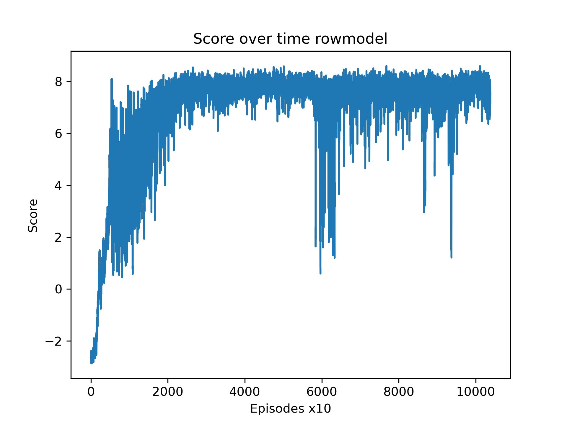
Resultaat

Slide 7
Huidig werk
Portfolio
Paper

Slide 8
Vragen?

